Slide 1


锤头铸件的使用经验及寿命分析
孙玉林
中再生纽维尔资源回收设备（江苏）有限公司
CHINA RECYCLING NEWELL EQUIPMENT (JIANGSU)CO.,LTD
中再生纽维尔资源回收设备（江苏）有限公司

Slide 2
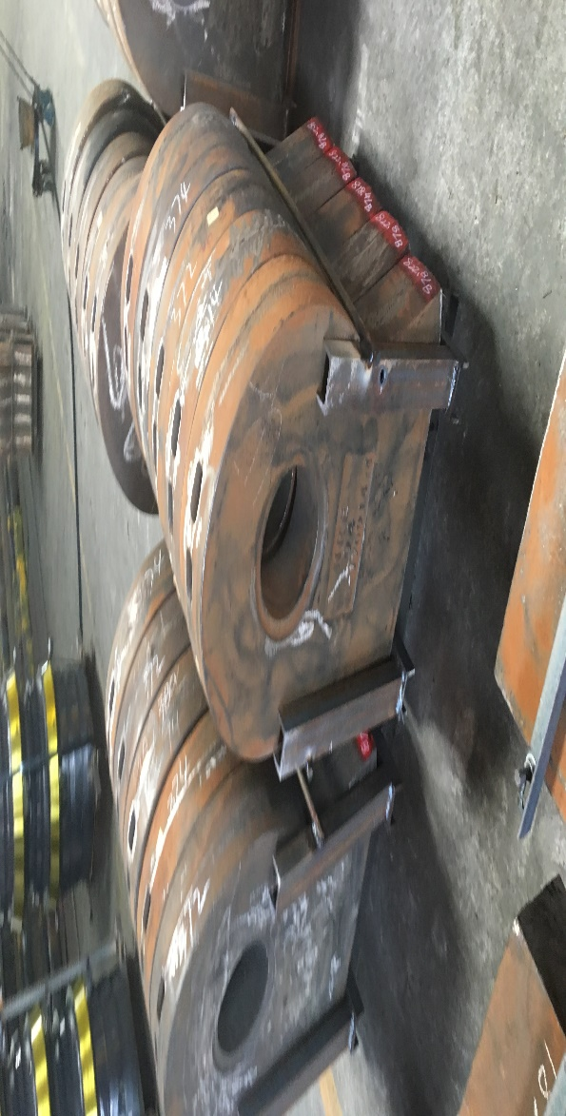
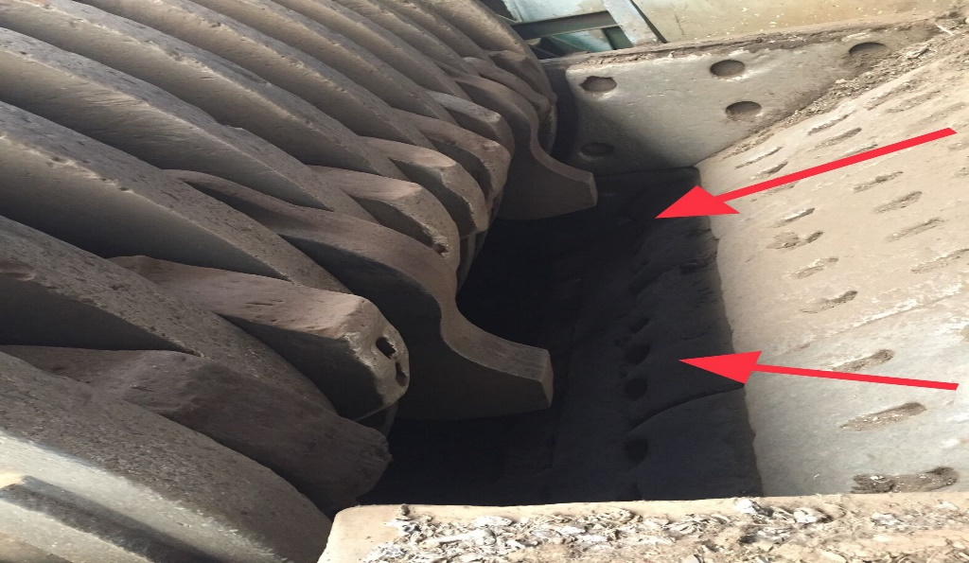
概述
破碎机锤头是破碎设备中最主要的部件，其主要用途简单的来说就是敲击、撕裂铁料。在破碎机高速运转时直接击打物料，通过格栅孔破碎成大小合适的成品。锤头在生产中不断的击打铁料、撕裂铁料，所以对于锤头的耐磨性、强度及韧性要求非常高

Slide 3
锤头工作的特性要求
锤头质量不能完全以高产能作为标准、需保证在生产中不损坏设备的前提下追求产能。否则、 一但锤头断裂未及时排出、会造成设备的重大损坏。如：底部格栅受冲击断裂、主传动轴造成损坏，轴承座壳体断裂，轴承失效等重大经济损失可达几十万元（不包括停机造成的隐形成本）。
制造商为了锤头高产增加卖点，生产合金锤头，因合金锤头硬度高，韧性低、碰到硬的物料冲击容易断裂，造成上述情况及转子中轴变形，直接损失上百万(已有破碎料加工厂家造成损失的先例)
为避免以上情况发生，我司一直沿用美国纽维尔的锤头配方（美国纽维尔已有60年的生产经验），保证锤头韧性、强度及耐磨性前提下，在追求锤头的产能。这样锤头才能在生产中不会出现快速磨损、掉块、断裂等情况，使生产更加安全可靠。

Slide 4
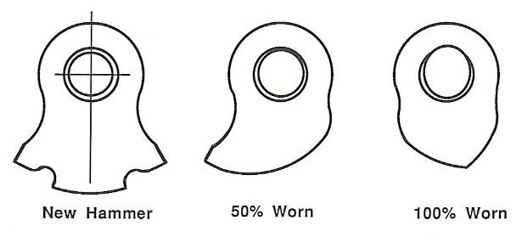
提高生产效率的方法
在使用中我们发现，安装一套新的锤头在刚生产时产量会比较低。等这套锤头磨损了一些后产量会提升，然后在锤头磨损过多时，生产效率再次下降，且密度变小。锤头使用寿命的中间部分被称为“高产点“。
为保持高产、每次更换锤头时请不要一次性更换10件新锤头，需根据锤头磨损情况更换4件或6件，保证新旧交替使用，让锤头一直保持在“高产点”状态是最完美的。
且当每班检查更换锤头时，必须更换锤头销的位置，以延长锤头和锤头销的使用寿命。
100% ↑ 70%↑ 40%↑ 0%↑

Slide 5
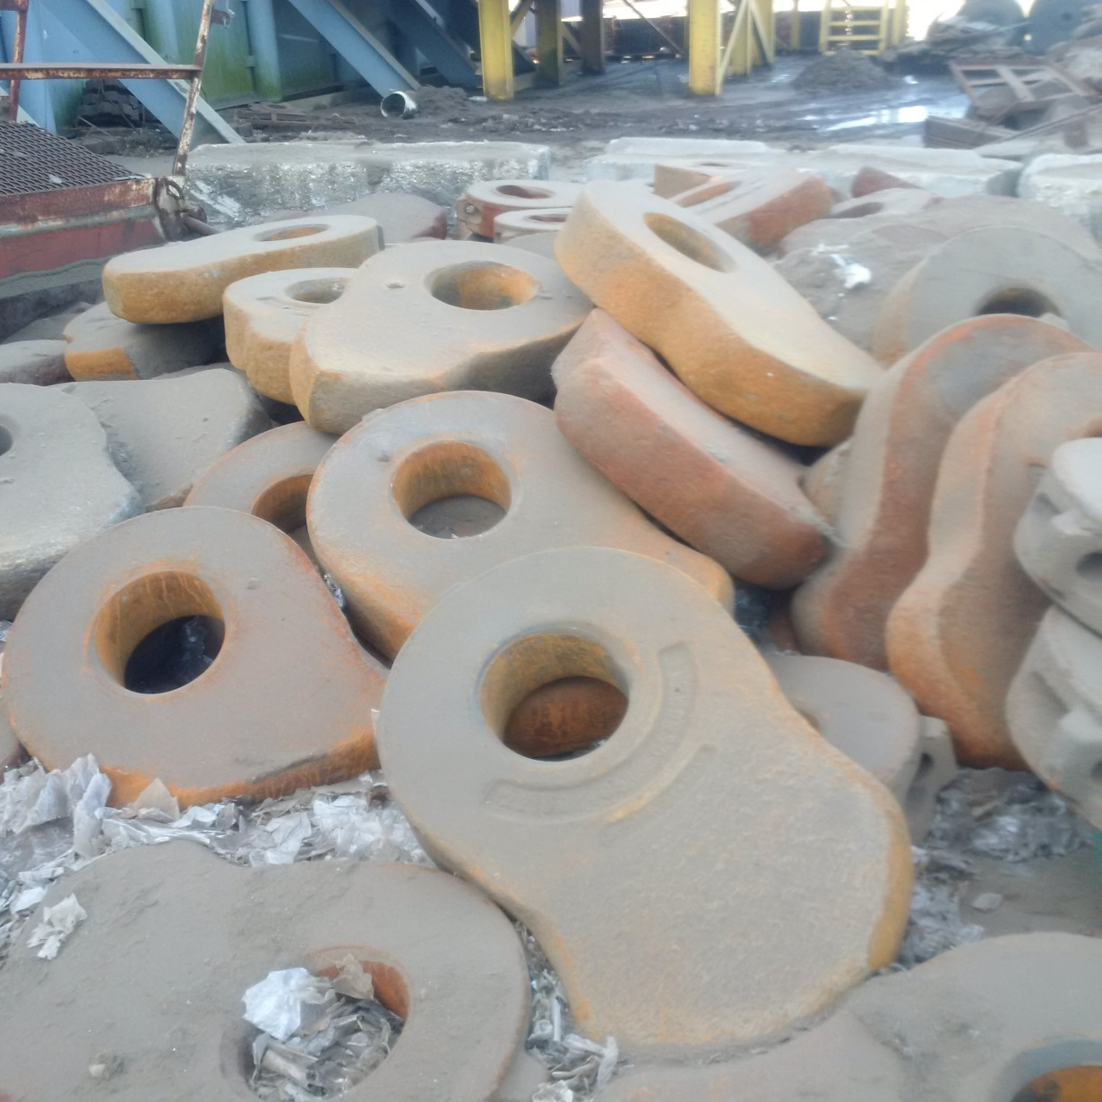
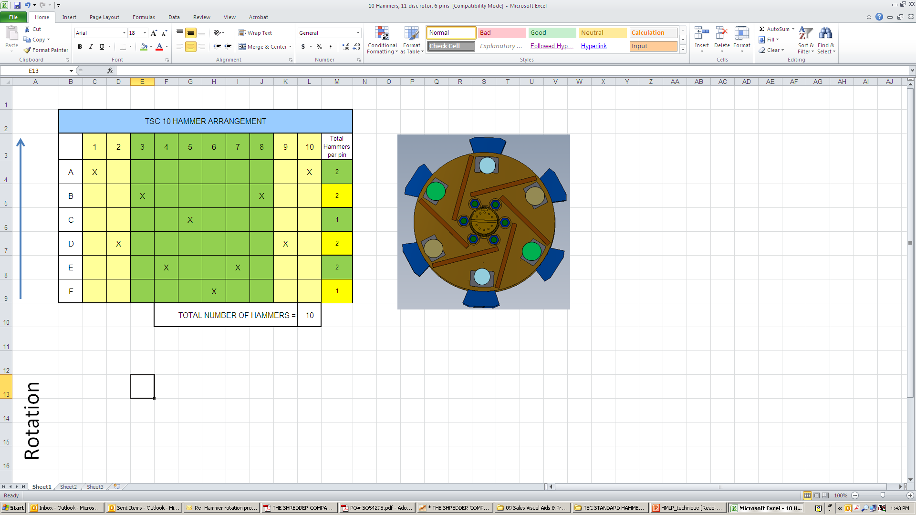
如何节约锤头
更换下的锤头因不规则磨损、大小不一、每一件可以使用但被扔掉的锤头，都是费用和浪费。 更换下的锤头明显可以再次利用的，需要找出一对重量最接近的（重量控制在2KG之内），放在A-1与D-2或A-10与D-9的位置，保持对称，一般情况下两侧最边是磨损较慢的。

Slide 6
影响锤头与铸件快速磨损的因素、与成品料的密度有密切的关系。密度取决于被处理原料的类型和出料孔的大小，撞击既来自锤头，成品料的大小来自破碎机中的铸件即格栅所控制。
并非所有制造商制造的格栅都具有相同的出料效率——格栅的作用主要是让成品料快速的从筛孔中排出。
中再生纽维尔一直沿用美国纽维尔的生产使用经验、对格栅进行了最优化的设计、会加快成品料从筛孔中排出的速度，增加产量、降低锤头的磨损。
密度、铸件对产量的影响

Slide 7
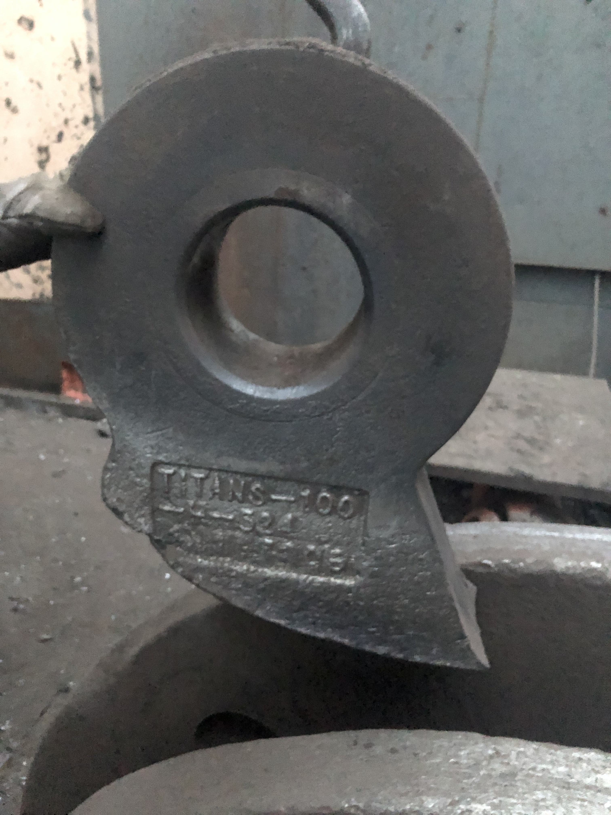
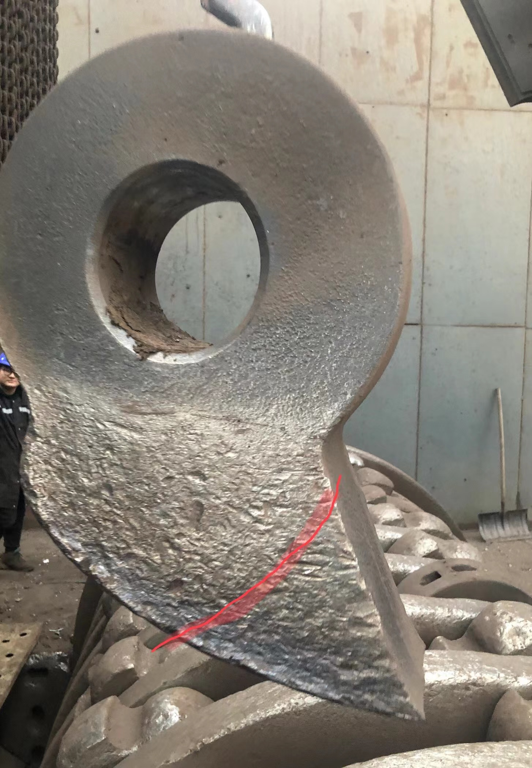
书签上下导航版
提高锤头寿命的使用方法
锤头使用分正反面。第一次使用锤头打击部位截面的1/3或一半，翻面后使用2/3。这样既能防止锤头磨损过半产生锐角、容易掉块和不耐磨。又能使磨损面与物料的打击角度尽可能接近垂直，变摩擦磨损(重度磨损)为打击磨损(轻度磨损)。

Slide 8
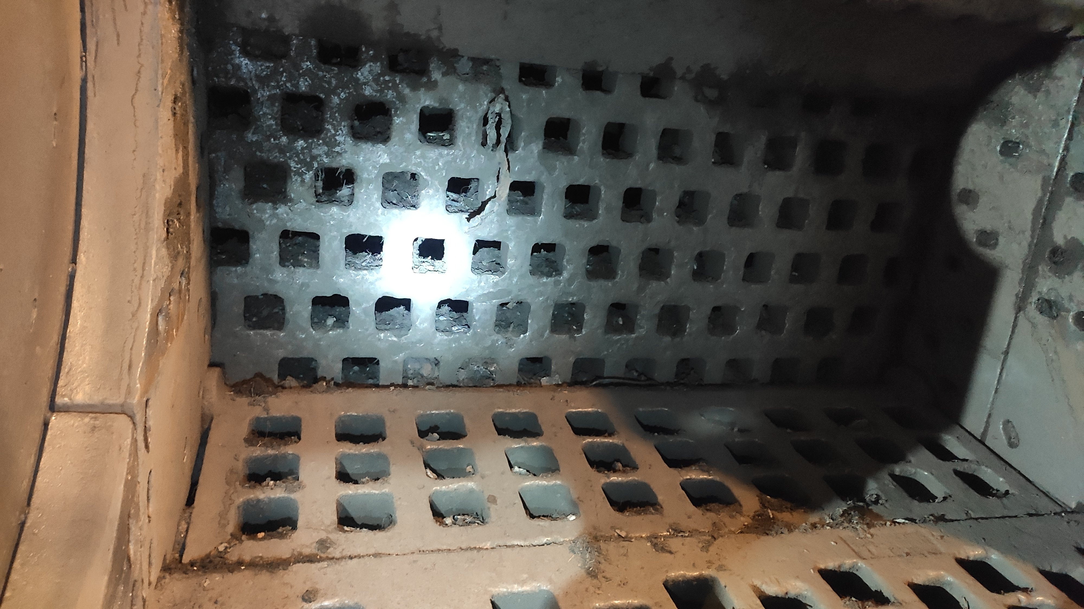
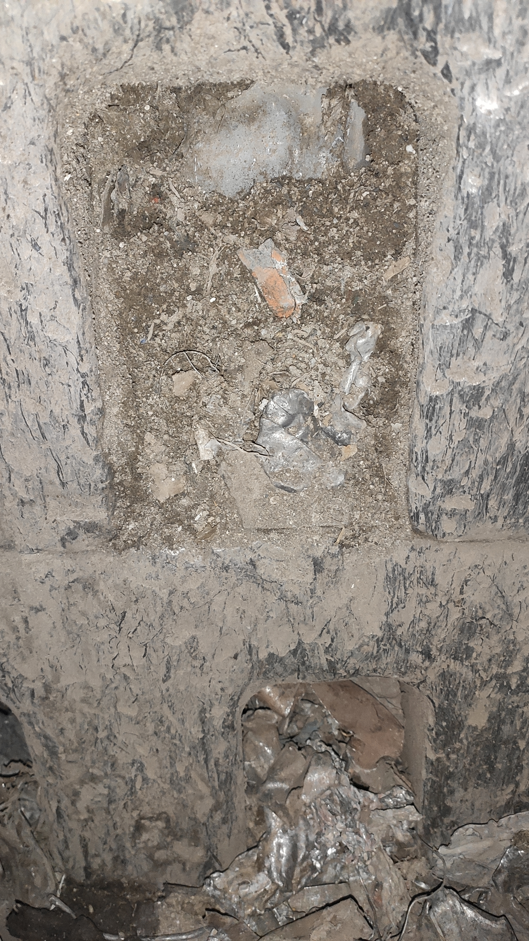
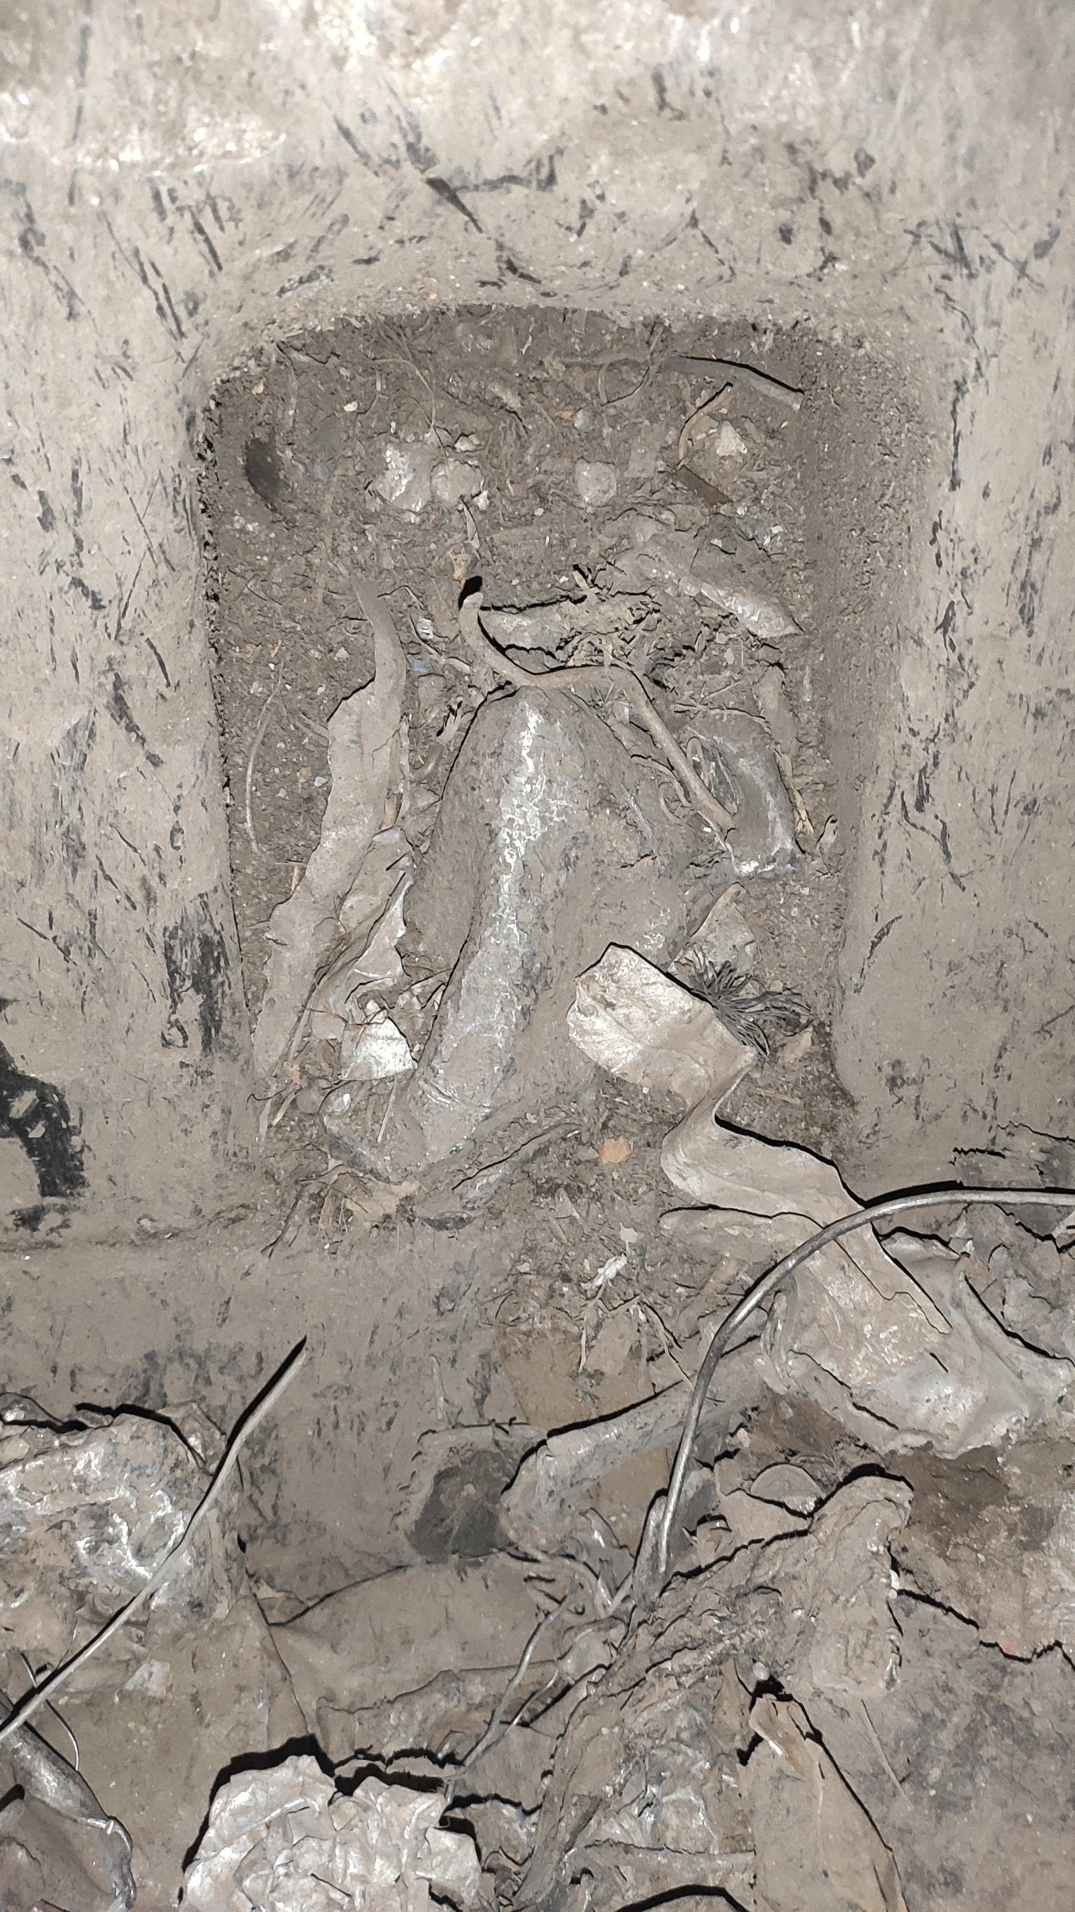
场地清底杂质过多会使影响物料流动、泥土在水的混合下变稠;进而缓冲锤头的打击力，堵塞筛孔、排料不畅;该现象使锤头磨损相当惊人。

Slide 9
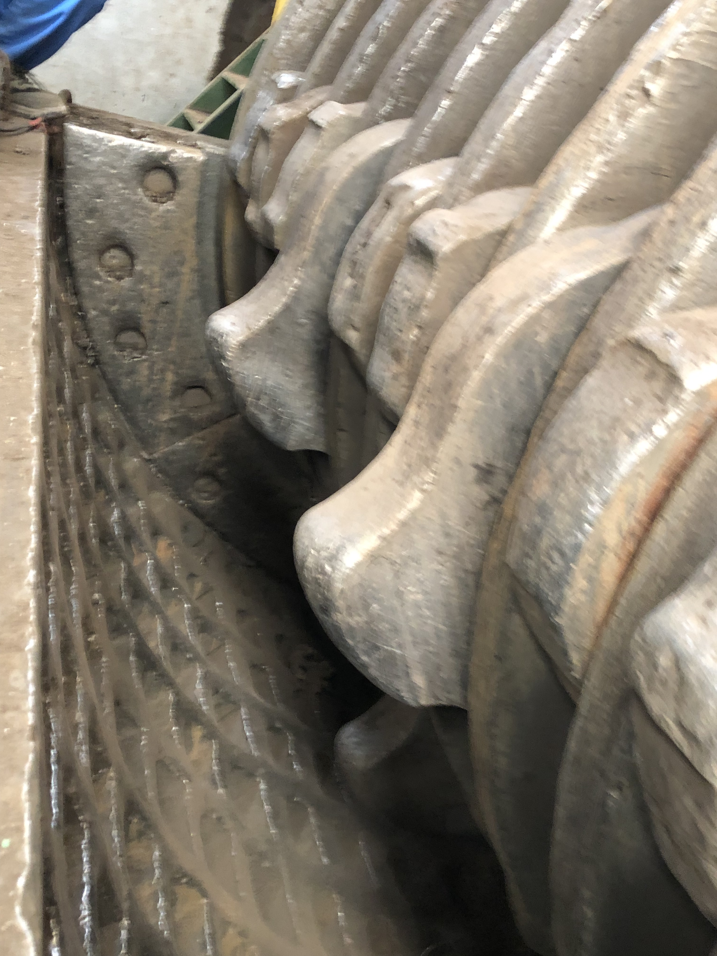
内部间隙过大会导致对废钢的撞击效率低下，因此，每生产一吨的废钢、铸件就会加速磨损。需要注意的是间隙越大，会导致生产效率低下、铸件及格栅 需要及时更换，达到最佳的生产状态。
并且铸件磨损过多的情况下，破碎机的格栅容易变形弯曲，或慢慢出现裂痕、在生产中存在安全隐患。

Slide 10
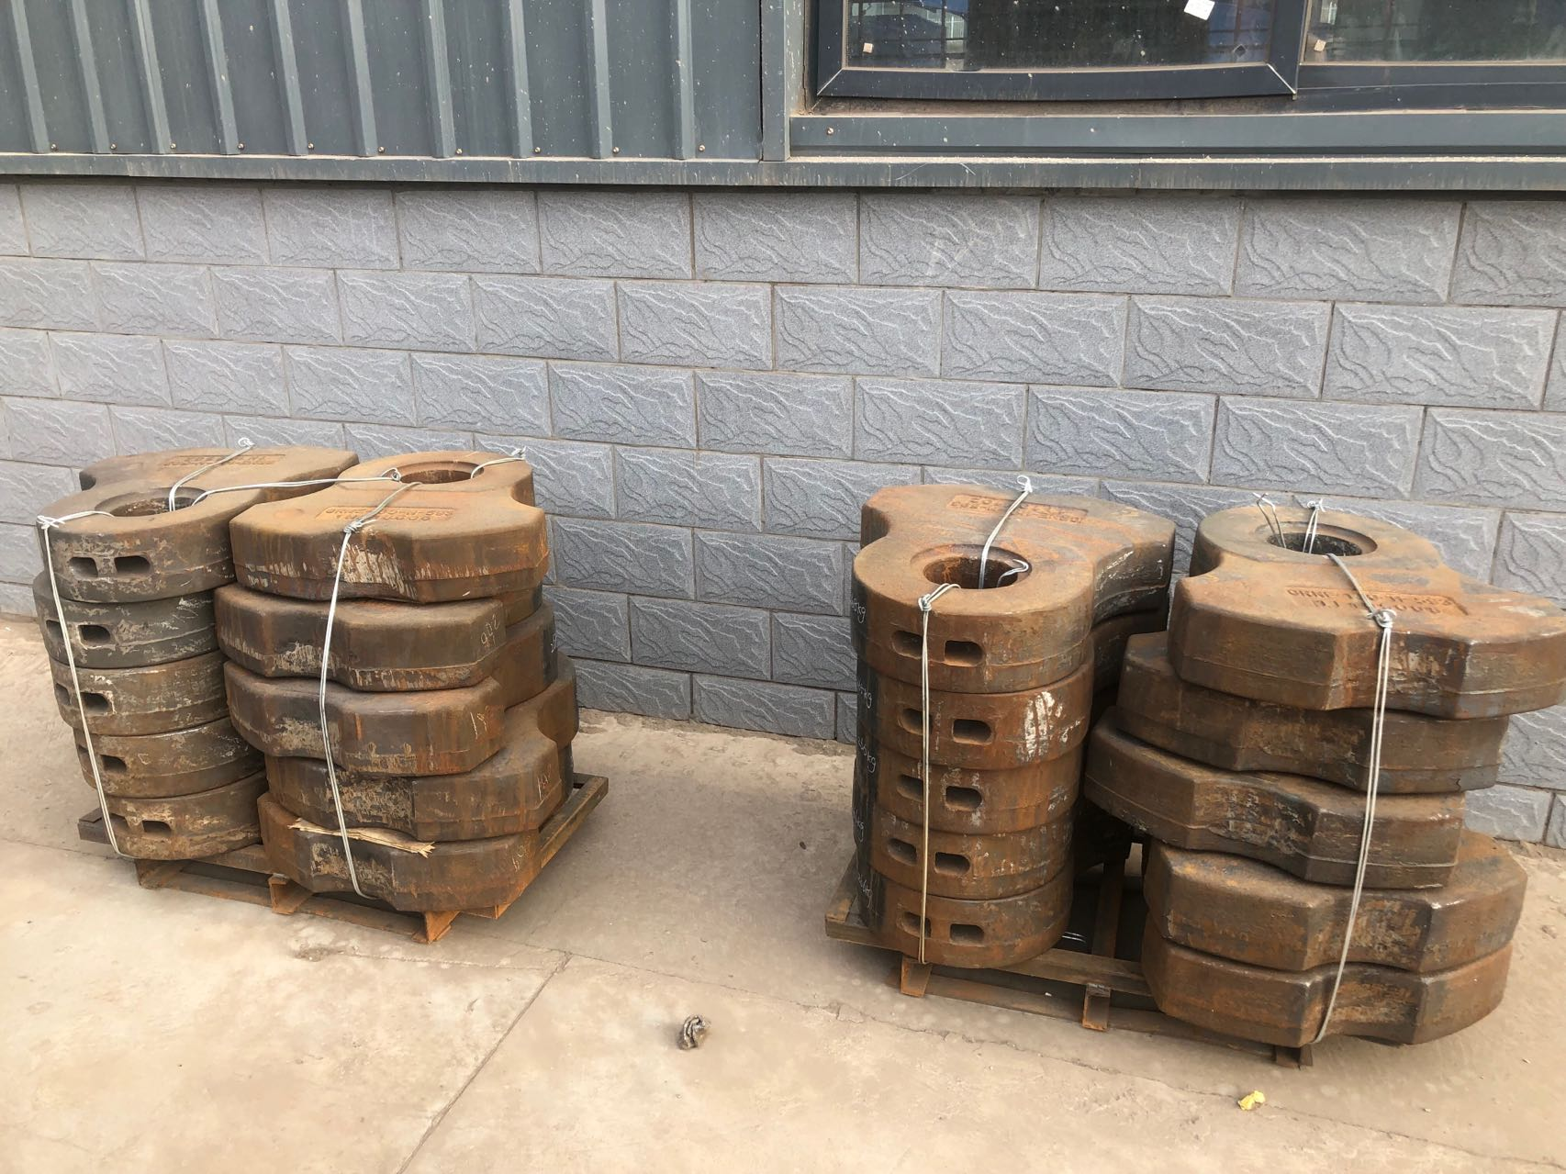
锤头与格栅的间隙也要注意观察测量，当达到一定的间隙且格栅还可以继续使用时，标准长度的锤头在使用中明显产能会下降，就需要使用加长锤头改变之间的间隙来增加产能。
而间隙较大时就要更换格栅铸件或格栅磨损太多么有抗冲击能力是也需要更换格栅。
。

Slide 11
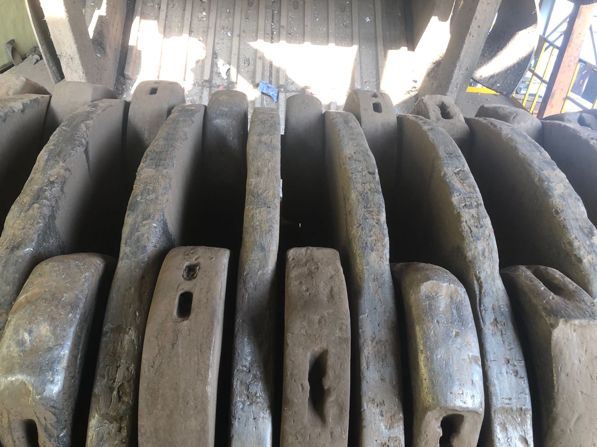
转子的磨损需要及时补焊，补焊过程中要尽量保证转子平衡，焊接时的搭铁线一定要搭在转子上，防止从轴承过电。

Slide 12
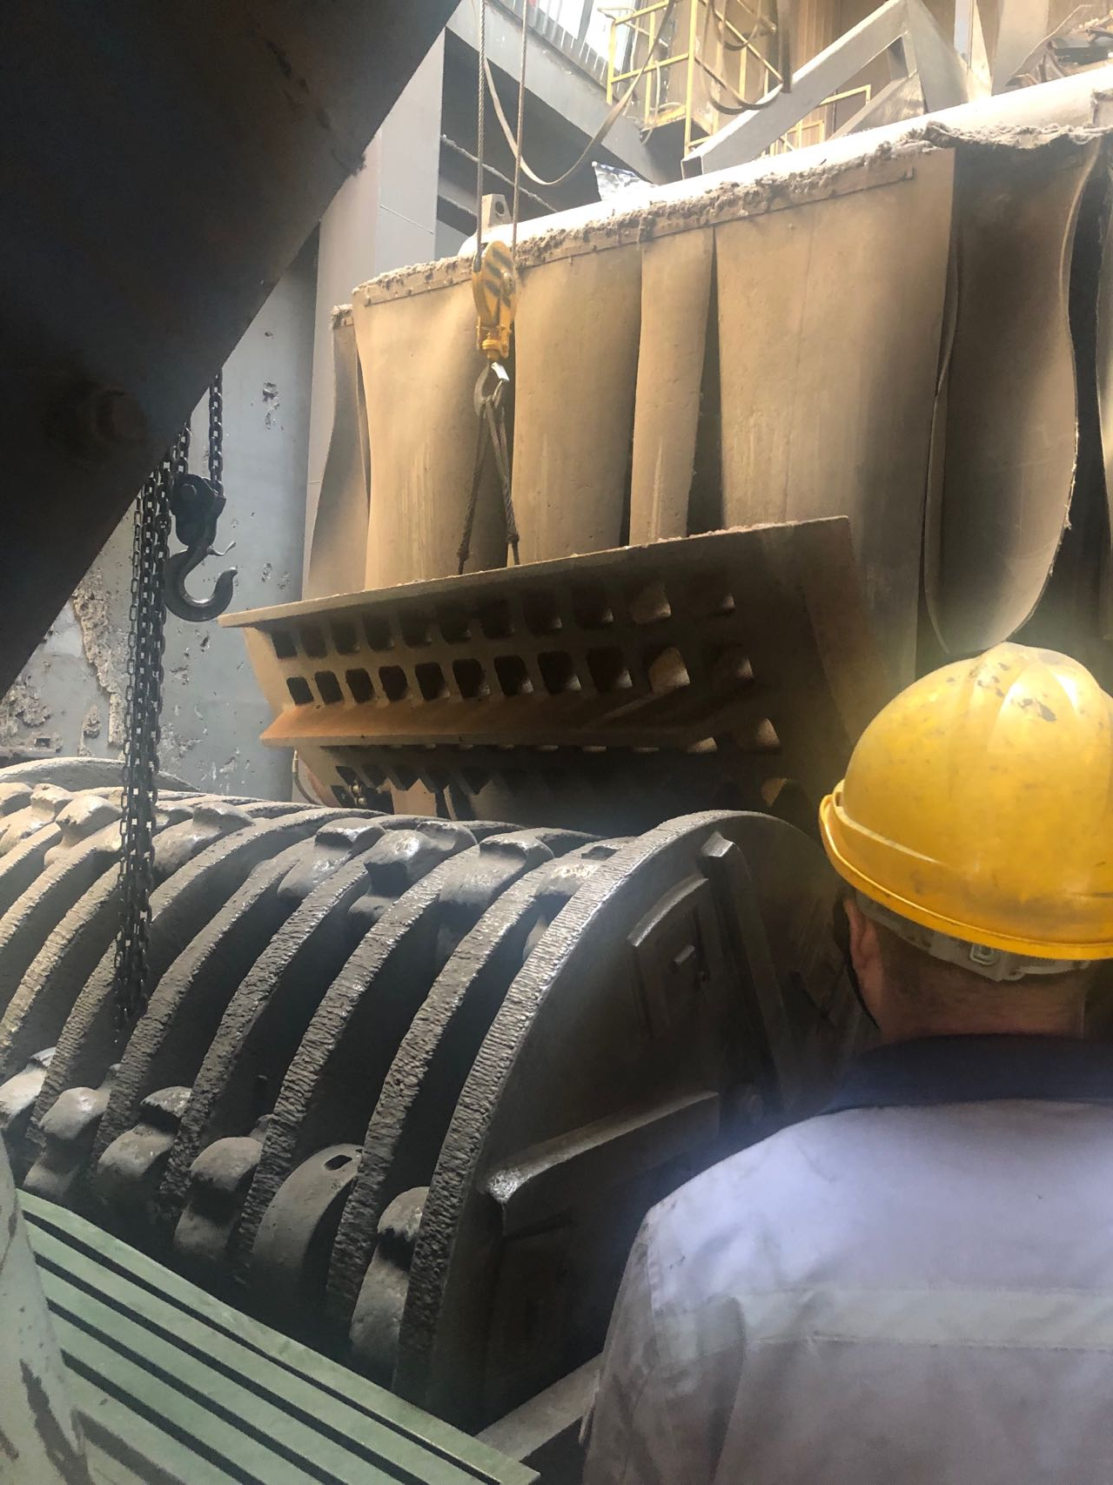

Slide 13
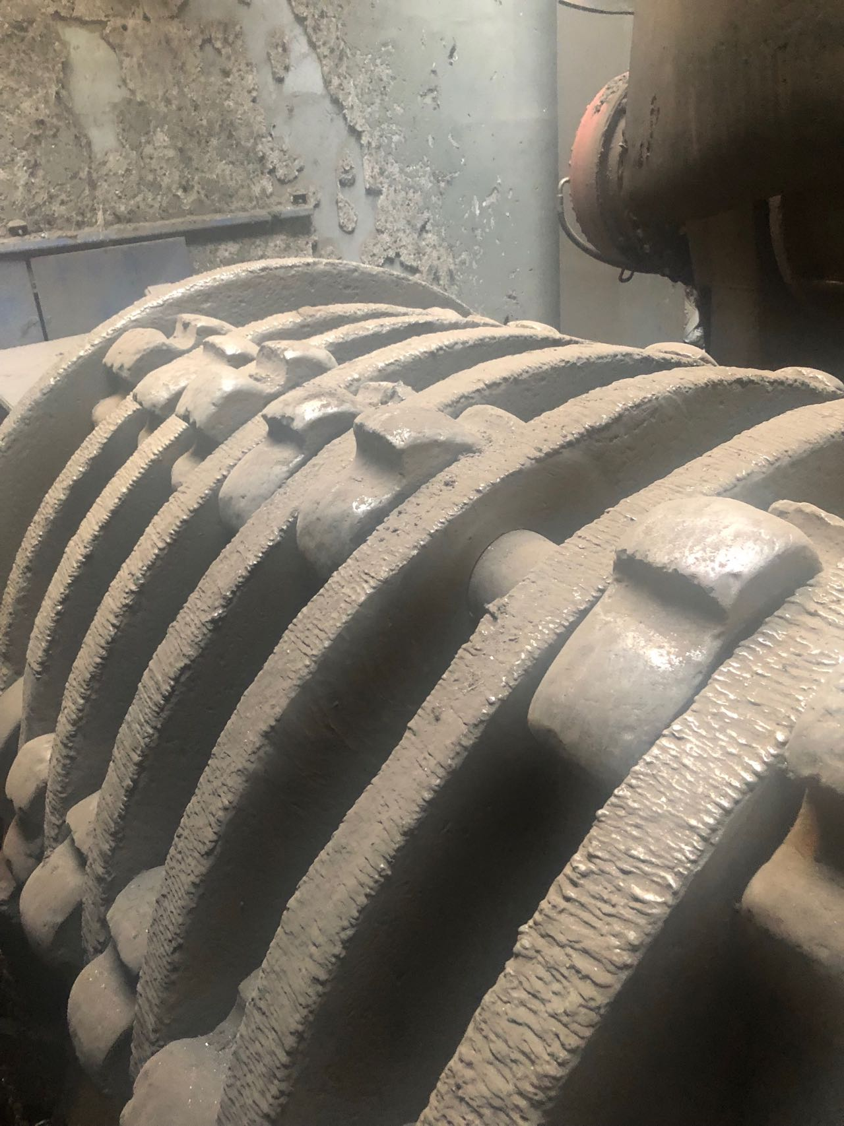

Slide 14
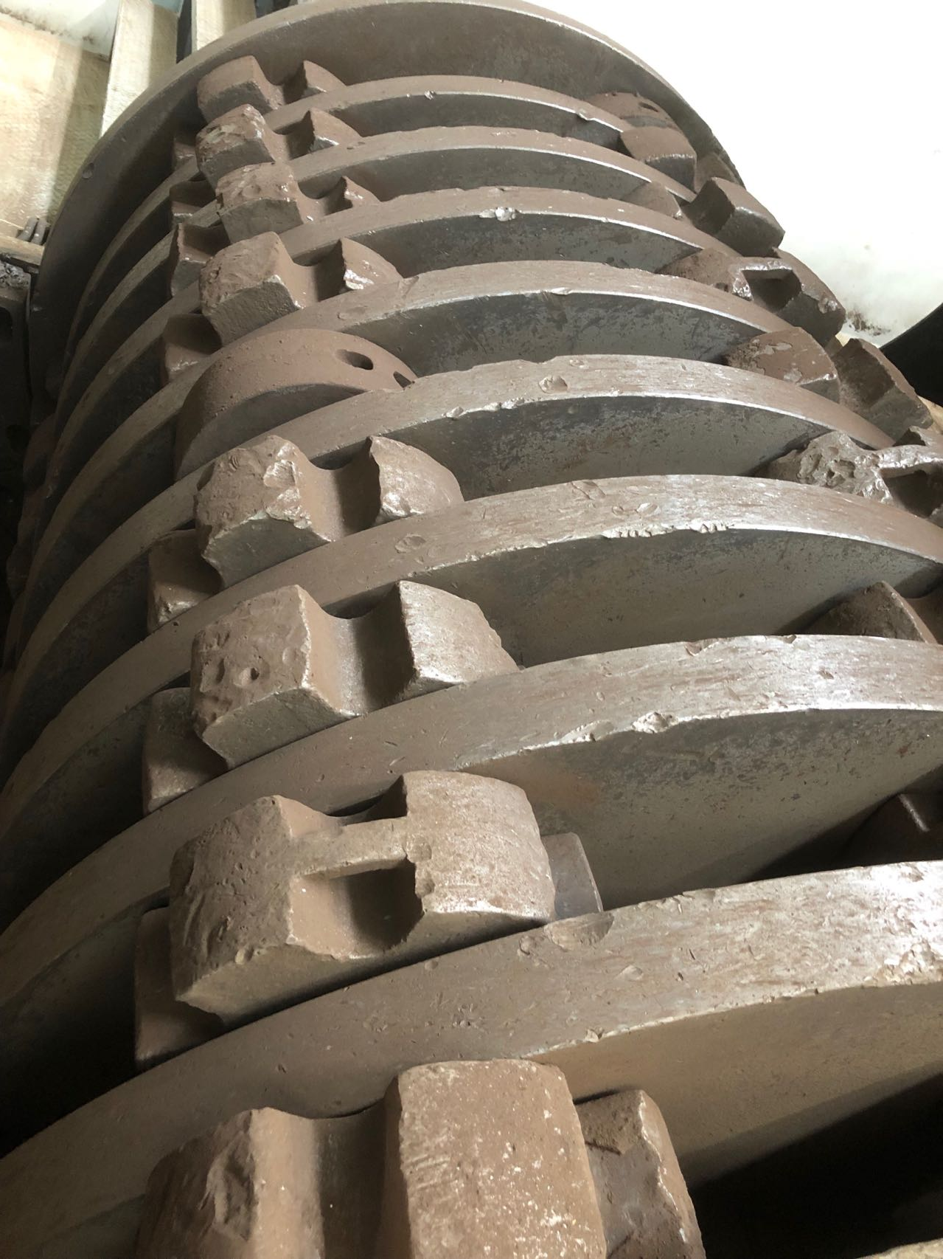

Slide 15
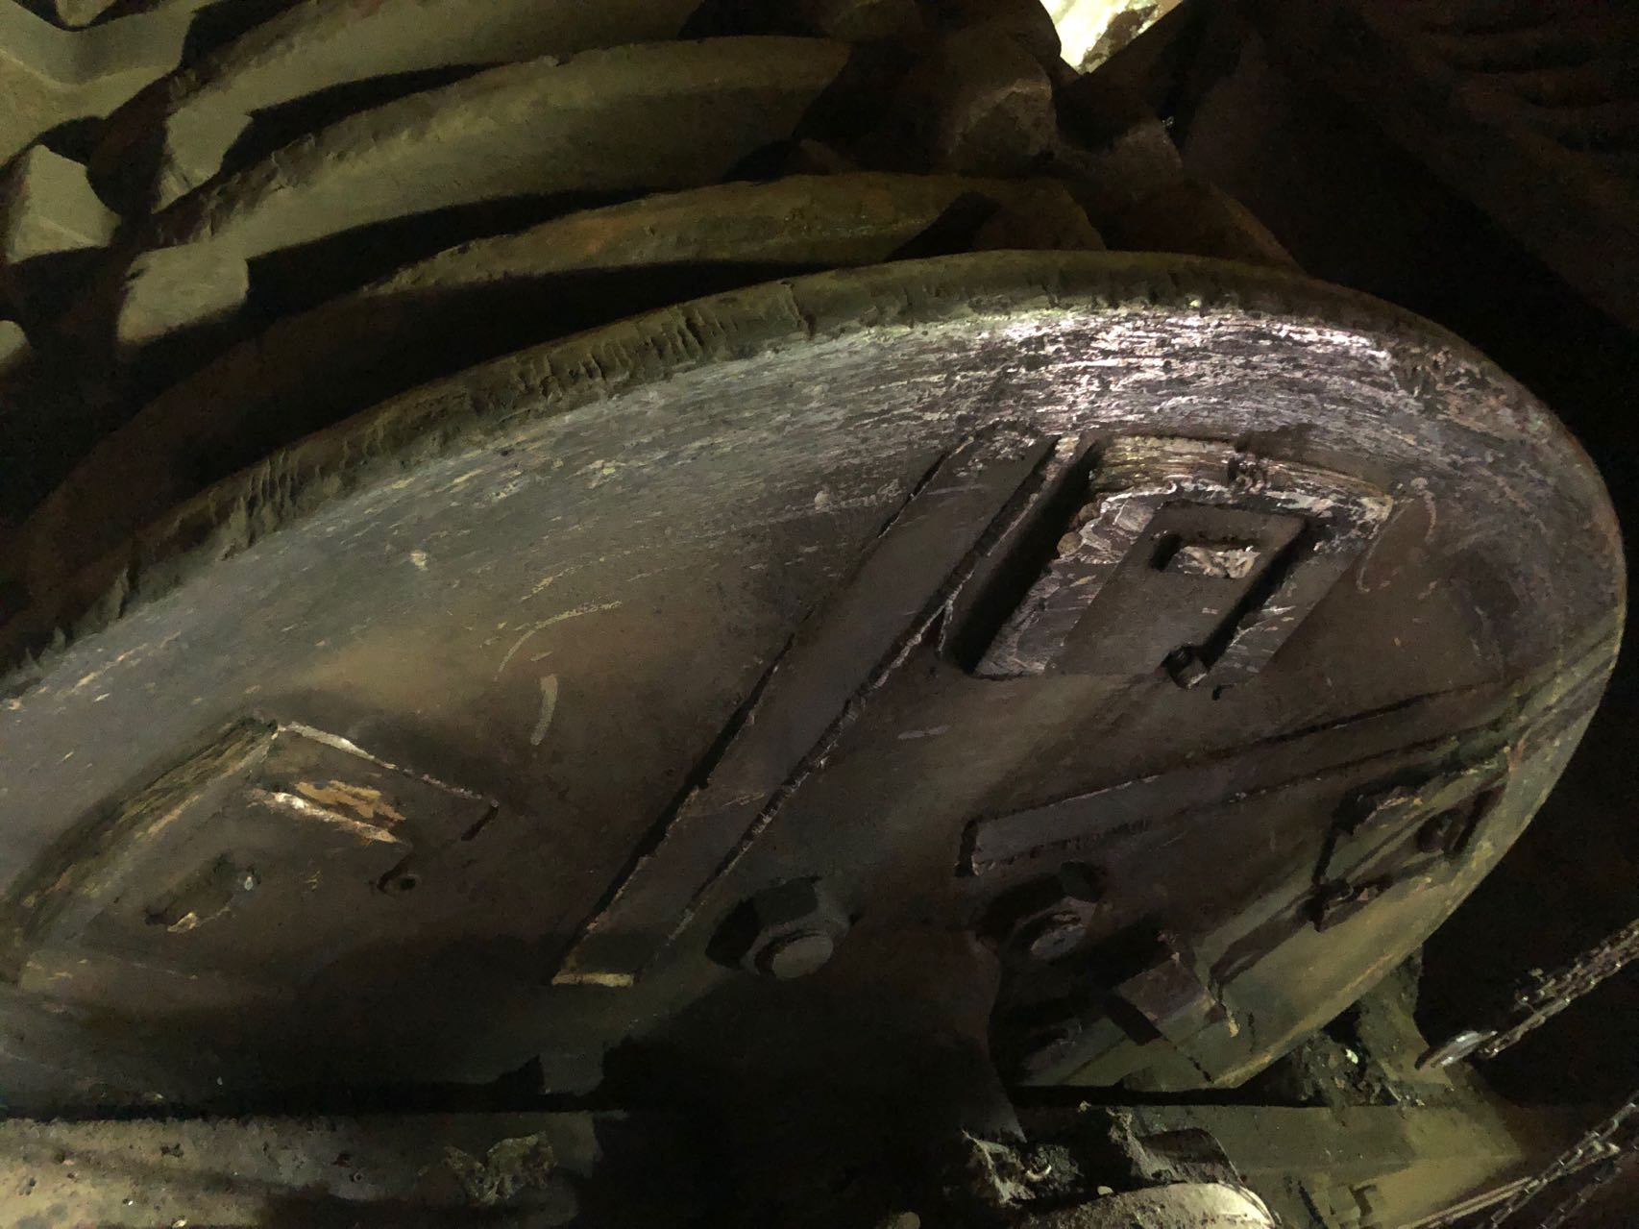

Slide 16
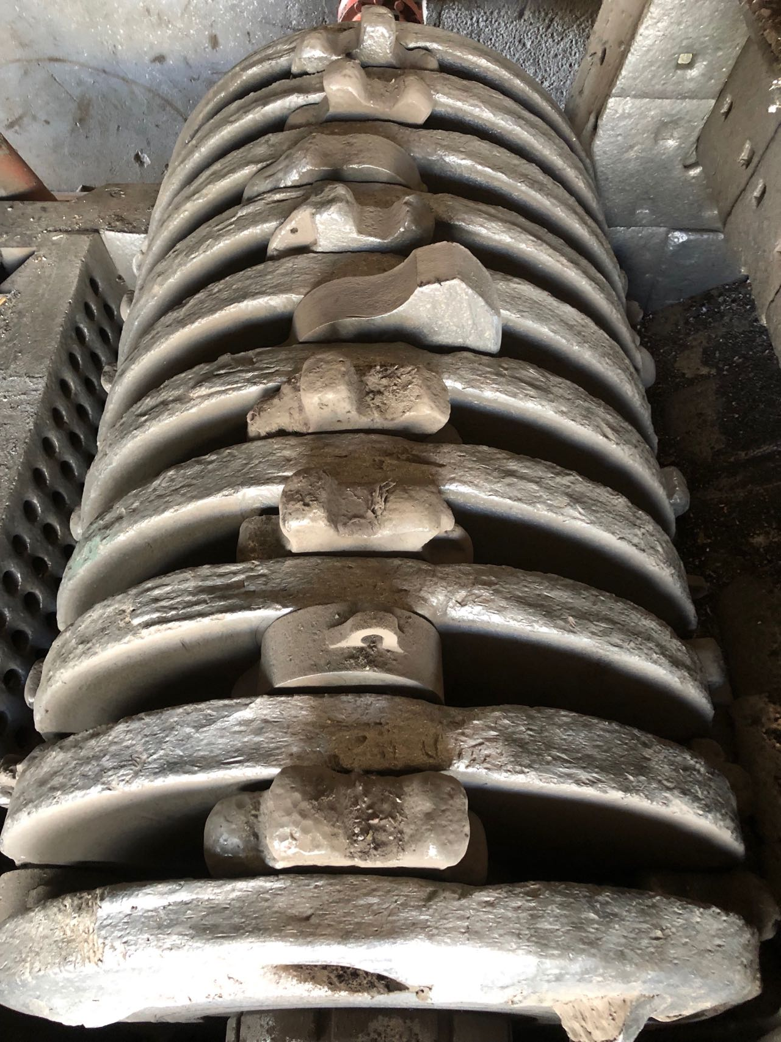

Slide 17
谢谢大家
中再生纽维尔售后服务部7x24小时为您服务
点击此处添加正文，文字是您思想的提炼，为了演示发布的良好效果，请言简意赅的阐述您的观点。

